Slide 1
GLILD: rara complicanza polmonare
nell'immunodeficienza comune variabile
Dr.ssa Rossella Cifaldi
Malattie dell’apparato respiratorio
Allergologia e Immunologia rossella.cifaldi@asugi.sanita.fvg.it
SC Pneumologia ASUGI
Notes:
Granulomatous-Lymphocytic Interstitial Lung Disease, interstiziopatia granulomatoso-linfocitica

Slide 2
Le immunodeficienze primarie anticorpali (PAD) sono il sottogruppo d’immunodeficienze primarie + frequente (+ del 50%).
Le PAD sono caratterizzate da difetti nello sviluppo o nella funzione dei linfociti B con conseguente alterata risposta ai patogeni e ricorrenti infezioni e, in alcuni casi, disregolazione a più livelli del sistema immunitario.
La CVID è il disordine clinicamente più rilevante essendo la deficienza anticorpale sintomatica più frequentemente diagnosticata in età adulta.
La CVID si caratterizza per bassi livelli sierici di uno o più isotipi di immunoglobuline.
La CVID ha una prevalenza di 1 su 20.000 individui.
In molti pazienti la diagnosi avviene tra i 20 e i 40 anni, anche se ci può essere un ritardo diagnostico di 6 o 8 anni dopo l’esordio dei primi sintomi.
Nei pazienti adulti sono più comuni le bronchiti.
Notes:
L’immunodeficienza comune variabile fa parte delle immunodeficienze primarie anticorpali (PAD) sono il sottogruppo d’immunodeficienze primarie + frequente (+ del 50%).

Slide 3
Notes:
La Jeffrey Modell Foundation ha sviluppato i “10 Warning Signs of Primary Immunodeficiency

Slide 4
Diagnosi di CVID
Bassi livelli di IgG sieriche associati a bassi livelli sierici di IgM e/o IgA
Scarsa risposta specifica anticorpale ai vaccini proteici e polisaccaridici.
Esclusione di altre cause d’ipogammaglobulinemia (iatrogene e secondarie, neoplasie)
La valutazione laboratoristica iniziale deve includere:
emocromo con formula,
analisi dei sottotipi di linfociti
misurazione delle immunoglobuline sieriche.

Slide 5
Criteri diagnostici di CVID

Slide 6
La CVID è caratterizzata da complicanze sia infettive che non infettive.
L'introduzione della terapia sostitutiva con Ig per via endovenosa o sottocutanea ha notevolmente ridotto la morbilità e la mortalità dovute a infezioni.
Al contrario, le complicanze non infettive, come manifestazioni autoimmuni, citopenie, infiammazioni, malattie polmonari, linfoproliferazione e tumori maligni risultano in aumento, coinvolgendo quasi il 70% dei pazienti.
La presenza di complicanze non infettive è associata a una prognosi più severa e a una ridotta qualità della vita.
Fino al 90% dei pazienti con CVID può sviluppare complicanze polmonari come malattie correlate alle infezioni, malattie immunomediate e neoplastiche.
Nella CVID all’immunodeficienza si associano problemi di disfunzione immunitaria ed autoimmunità.

Slide 7
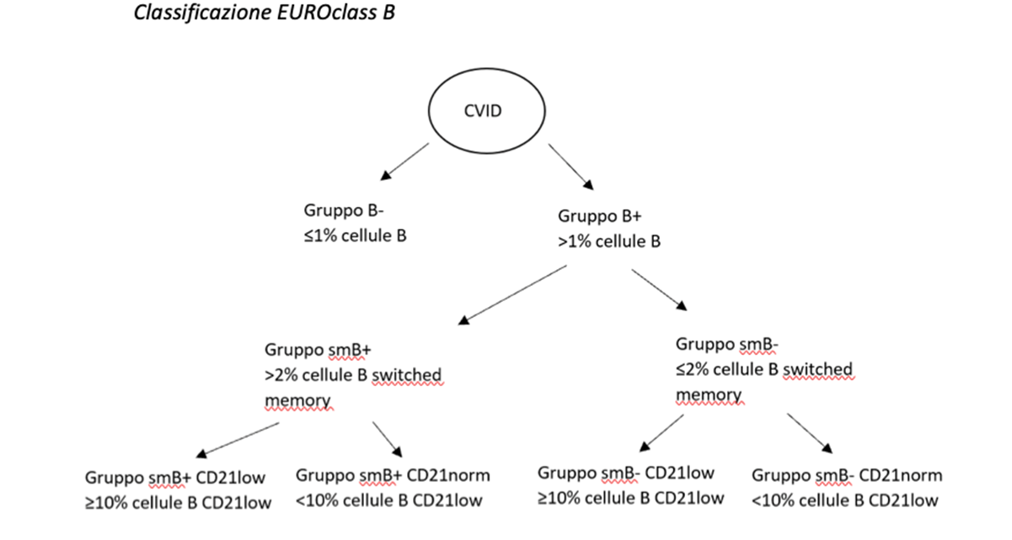
CLASSIFICAZIONE IN BASE AI FENOTIPI CLINICI:
assenza di complicanze correlate alla malattia,
presenza di citopenia (trombocitopenia, anemia emolitica autoimmune, neutropenia),
linfoproliferazione policlonale (granuloma, LIP, linfoadenopatia persistente non spiegata)
enteropatia persistente non spiegata.
I fenotipi risultano essere correlati alla prognosi.
Notes:
L’EUROclass classifica i pazienti in base alla percentuale di linfociti B CD19. I pazienti con linfociti B CD19<1% fanno parte del gruppo B- e quelli con una percentuale più alta fanno parte del gruppo B+. Il gruppo B+ è diviso in linfociti B memory switched <2% e smB+ >2% se queste sono + del 2%. In aggiunta tale classificazione distingue i pazienti in base all’espansione dei linfociti B CD21low: se la percentuale è >10% rientrano nel gruppo CD21 low, se no (CD21low <10%) nel gruppo CD21 norm

Slide 8
Meccanismi immunopatogenetici nella CVID
Difetti monogenici fino al 40% di CVID, ma spesso predisposizione genetica che interagisce con fattori ambientali.
Possibile ruolo MICROBIOTA
Notes:
Difetti monogenici sono oggi riportati fino al 40% dei casi, utilizzando per la diagnostica metodiche di whole exome sequencing.
…
In CVID importante anche epigenetica, ad esempio ipermetilazione di diversi geni
…
Noi sappiamo già che Il microbiota intestinale è importante per lo sviluppo e la maturazione del sistema immunitario.
Diversi studi hanno evidenziato che IgA e maturazione dei follicoli linfoidi dipendono dal microbiota, ma anche le IgA influenzano equilibrio del microbiota intestinale.
Nei pazienti con CVID sono state evidenziate molte alterazioni microbiota intestinale, indipendentemente da uso antibiotici.

Slide 9
DEFINIZIONE GLILD
La GLILD è una malattia interstiziale distinta dal punto di vista clinico, radiologico e patologico che si verifica in pazienti con CVID, associata ad un infiltrato linfocitario e/o granulomi nel parenchima polmonare quando altre condizioni sono state considerate e ove possibile escluse
Altro nome CVID-ILD
Complicanza pneumologica non infettiva della CVID
20-30% dei pazienti con CVID
Esordio solitamente tra i 20 e 50 anni
Eziologia ignota
Prognosi peggiore
J Allergy Clin Immunol Pract 2017;5:938-45
Notes:
Come abbiamo detto, fino al 90% dei pazienti con CVID può sviluppare complicanze polmonari. Tra queste, la malattia polmonare interstiziale granulomatosa e linfocitica (GLILD) è una grave complicanza non infettiva, segnalata in circa il 20-30% dei casi (varia un po’ tra le varie casistiche.
…
È una causa rilevante di danno polmonare a lungo termine e di compromissione della funzionalità respiratoria ed è strettamente associata ad una scarsa prognosi.
Attualmente, sebbene la patogenesi della GLILD sia ancora lontana dall'essere del tutto compresa, può essere considerata una manifestazione di disregolazione immunitaria, come sottolineato anche dall'aumentata frequenza di altre complicanze CVID immuno-mediate nei pazienti con GLILD.

Slide 10
CLINICA
Solitamente asintomatici
Dispnea da sforzo
Tosse
Astenia
Sudorazioni notturne
Più raramente può insorgere un declino nelle PFR
Frequente splenomegalia, adenopatie e citopenia autoimmune

Slide 11
DIAGNOSI GLILD
NO CONSENSUS O EBM GUIDELINE!!!
HRCT TORACE: fondamentale per la diagnosi, sempre patologica
non caratteristiche radiologiche specifiche
Frequenti noduli solidi o semisolidi (prevalentemente peri-broncovascolari e ai lobi inferiori)
Opacità ground glass
Consolidazioni
Ispessimenti dei setti interlobulari
Linfoadenomegalia mediastinica
Splenomegalia

Slide 12
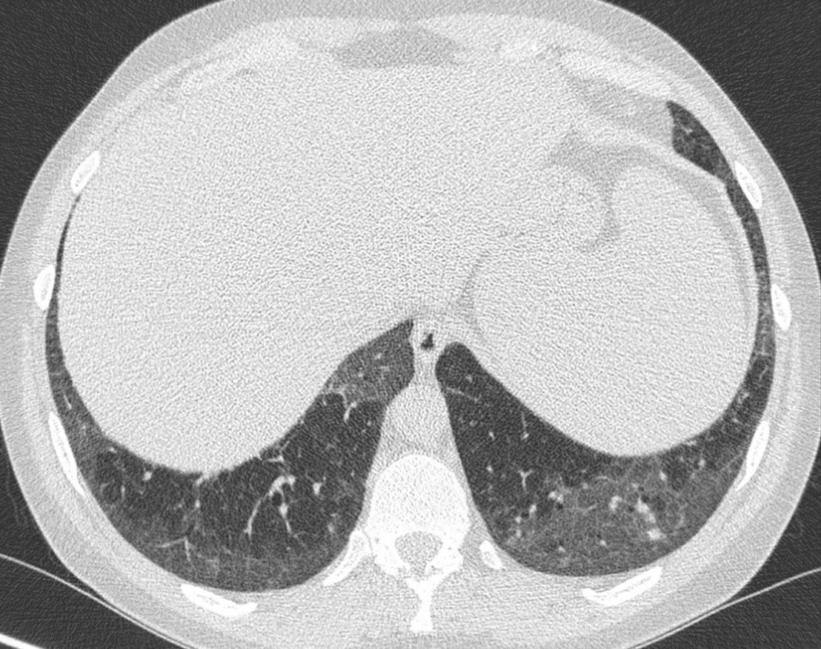

Slide 13
DIAGNOSI GLILD
ALTRE INDAGINI RADIOLOGICHE:
PET-TC: utile per valutare infiammazione ed eventuale risposta al trattamento
RM: nel follow-up di pz con CVID, nel sospetto di GLILD, in alternativa alla TC per valutare alterazioni riducendo l’esposizione a radiazioni
PFR: aspecifiche. Nel 57% DLco ridotta
Nel 50% deficit restrittivo
Nel 19% deficit ostruttivo
Nel 3% deficit misto
Nel 28% normali
Notes:
Necessaria immunoistochimica per CD3, CD4, CD8 e CD20. Impo valutare clonalità per escludere linfomi.

Slide 14
BRONCOSCOPIA: BAL, per escludere infezioni (micobatteri o funghi)
conta cellulare:
linfocitosi nel 78% dei pz
(maggiore proporzione di B cells,
soprattuttoCD21low)
DIFFERENZA CON SARCOIDOSI
TBB: spesso non conclusiva (o vede granulomi)
CRIOBIOPSIA
Notes:
Necessaria immunoistochimica per CD3, CD4, CD8 e CD20. Impo valutare clonalità per escludere linfomi.
In questo studio sono state eseguite 9 criobiopsie nel sospetto di GLILD. I campioni ottenuti sono stati tutti considerati adeguati e le caratteristiche istologiche caratteristiche per GLILD sono state riscontrate in tutti i pazienti. Il pneumotorace è stato documentato in due pazienti (22%), senza necessità di drenaggio toracico. Un sanguinamento minore è stato riportato in un paziente (11%). Questo studio dimostra, per quanto con scarsa numerosità, che la criobiopsia transbronchiale può essere un approccio sicuro e mininvasivo per la caratterizzazione della GLILD nei pazienti con CVID, garantendo un'elevata affidabilità diagnostica e un basso tasso di complicanze.

Slide 15
BIOPSIA CHIRURGICA
ISTOLOGIA: sufficiente per la diagnosi in pz con CVID,
granulomi non necrotizzanti
LIP
Iperplasia linfocitaria
Notes:
OP, fibrosi interstiziale e bronchiolite follicolare meno comuni

Slide 16
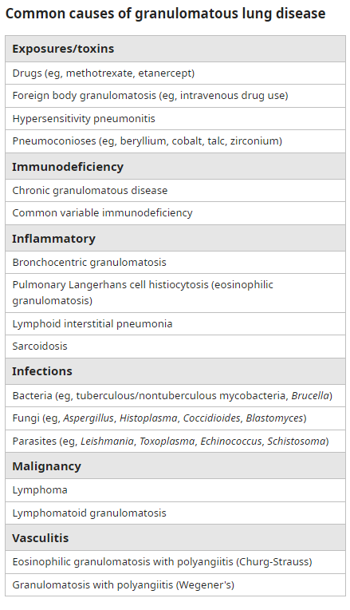
Diagnosi differenziale
Sarcoidosi
Infezioni
Polmonite organizzativa
Polmonite interstiziale linfocitaria (LIP)
Linfoma
Notes:
Sarcoidosi spesso associata con ipergammaglobulinemia, distribuzione dei noduli>lobi superiori.

Slide 17
MANIFESTAZIONI EXTRATORACICHE PIÙ COMUNI nella GLILD:
Splenomegalia
Disordini linfoproliferativi,
Citopenia autoimmune
trombocitopenia o anemia emolitica autoimmune
POSSIBILE MODELLO PREDITTORE
Front. Immunol. 12:627423. doi: 10.3389/fimmu.2021.627423
Notes:
Studio multicentrico ITALIANO sulla GLILD
Modello predittore per GLILD: Splenomegalia e citopenia autoimmune se associati a DLco ridotta e a maggiore presenza di CD21low aumentano il rischio di avere GLILD, quindi fare TC

Slide 18
IL TRATTAMENTO SI BASA GENERALMENTE SULL’OPINIONE DEGLI ESPERTI
La terapia sostitutiva con immunoglobuline deve essere ottimizzata prima di iniziare la terapia per GLILD
Se coinvolgimento polmonare
(sintomi o peggioramento funzionale):
- terapia steroidea
- Rituximab
- Azatioprina
- Rituximab + azatioprina/micofenolato
altri immunosoppressori (micofenolato, ciclosporina, idrossiclorochina, anti-TNF, sirolimus, tacrolimus)
trapianto di midollo
Notes:
Scorci sul trattamento della GLILD
….
Trattare i pazienti CVID con immunosoppressori per le complicanze autoimmuni e infiammatorie aumenta il rischio infettivo e neoplastico. Invece, il trattamento della disregolazione immunitaria sottostante potrebbe, attraverso la riduzione dell'infiammazione, portare ad una riduzione, e non a un aumento, delle infezioni. L'identificazione di biomarcatori rilevanti per capire la disregolazione sottostante è quindi fondamentale

Slide 19
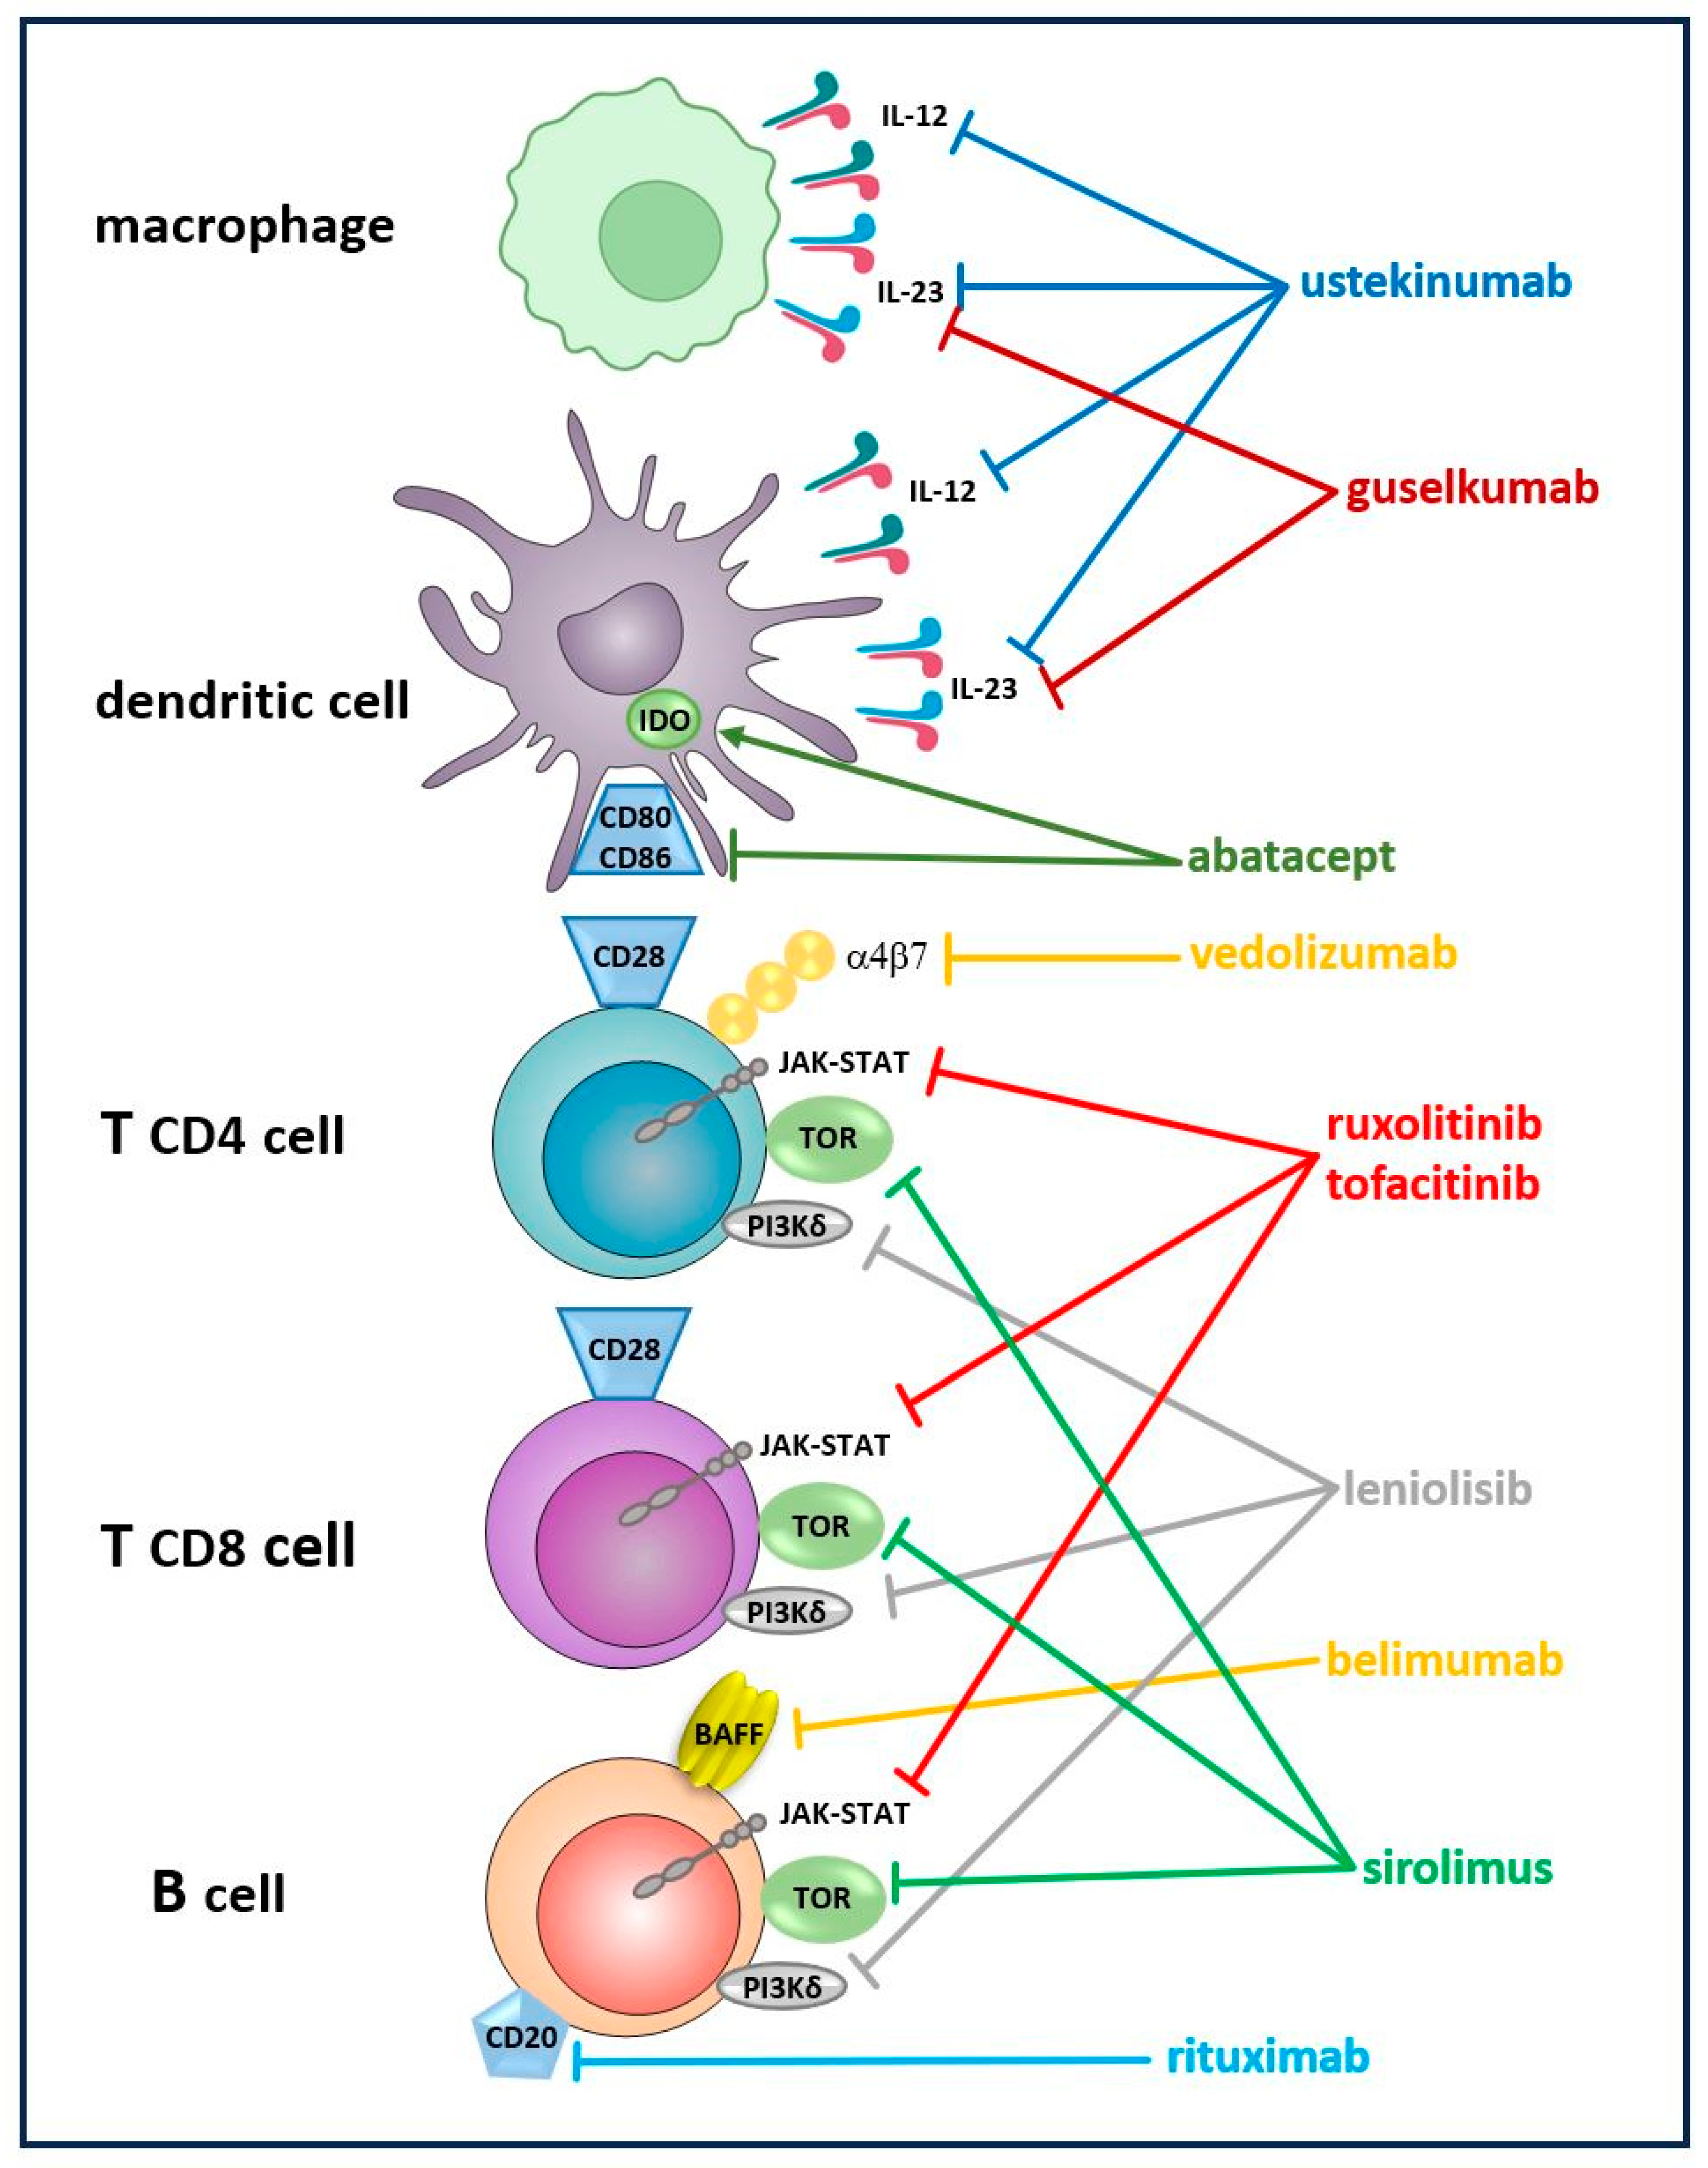
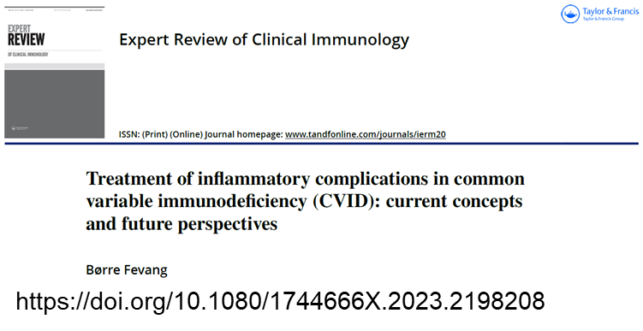
Nuovi possibili trattamenti nella GLILD
Nuovi e vecchi agenti immunosoppressori ed immunomodulatori possono rappresentare strategie di trattamento più efficaci per proteggere i pazienti dalla disregolazione immunitaria multisistemica e dall'insufficienza d'organo:
Sirolimus e gli inibitori mTOR
Belimumab, anti-BAFF potrebbe essere un'alternativa o un supplemento al rituximab nelle forme guidate dalle cellule B
Agenti anti-TNF come infliximab e adalimumab
Abatacept, modulatore della costimolazione T-cell
Int. J. Mol. Sci. 2025, 26, 2653. https://doi.org/10.3390/ijms26062653
Notes:
Il panorama immunogenetico nella CVID è complesso e comprende fattori monogenici, poligenici, nonché epigenetici e ambientali, ma una corretta diagnosi genetica nei soggetti con CVID rappresenta una sfida per il futuro, in quanto fondamentale per un corretto approccio terapeutico e per la prognosi.
In CVID possiamo avere un’attivazione delle cellule B, in particolare aumento CD21low B cells che sono proinfiammatorie e con una maggiore capacità di presentare l’antigene, ma dall’altra parte in CVID è stata dimostrata anche una disregolazione delle cellule T, ma anche esaurimento e anergia
La scoperta del background immunogenetico della CVID e una migliore comprensione del meccanismo immunopatologico coinvolto che induce il danno organo-specifico (nel nostro caso la GLILD) aprono la strada a nuove terapie personalizzate, migliorando la prognosi per i pazienti affetti.

Slide 20
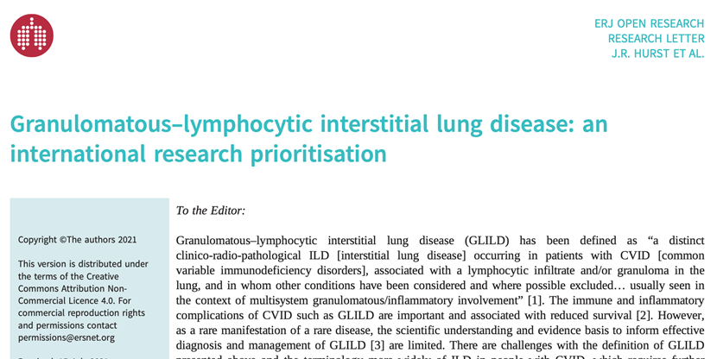
Notes:
GLILD: una priorità di ricerca internazionale

Slide 21
SI OTTIENE IL SUCCESSO SE:
GESTIONE MULTIDISCIPLINARE DEL PAZIENTE
SPECIALISTA
- PNEUMOLOGO
- IMMUNOLOGO
- GENETISTA
- INFETTIVOLOGO
- e tutti gli altri…
paziente
Notes:
Nel nostro piccolo, nei nostri ambulatori, cosa possiamo fare per trattare al meglio questi pazienti? Io (e la letteratura) diciamo che…

Slide 22
Dr.ssa Rossella Cifaldi
Malattie dell’apparato respiratorio
Allergologia e Immunologia rossella.cifaldi@asugi.sanita.fvg.it
SC Pneumologia ASUGI

